Slide 1

Merge-Sort

Slide 2

Seudocódigo parte 1°
MergeSort (T [ ] a, entero n)
{
si ( n>1) entonces
{
a1= a[0...n/2 -1] ; // Primera mitad
a2= a[n/2...n-1] ; // Segunda mitad
MergeSort(a1, n/2);
MergeSort(a2, n – n/2);
Merge(a1,a2,a, n); }
}

Slide 3
Merge(T [ ] a1,T [ ] a2, T [ ] a, entero n)
{
entero i, j, k;
i = j = k =0;
mientras(i < n/2 && j < n - n/2)
{
si(a1[i] < a2[j]) entonces
{
b[k] = a1 [i];
i++; k++;
}
sino
{
b[k] = a2[j];
j++; k++;
}
}
mientras(i < n/2)
{
b[k] = a1 [i];
i++; k++;
}
mientras(j < n-n/2)
{
b[k] = a2 [j];
j++; k++;
}
}
Seudocódigo parte 2°

Slide 4
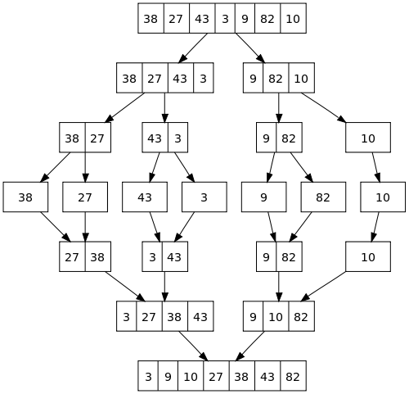
1° Dividir el vector

Slide 5
2° Comparar los datos del array

Slide 6
3° Acomodar los datos del array

Slide 7
4° Regresar al paso 2

